Slide 1
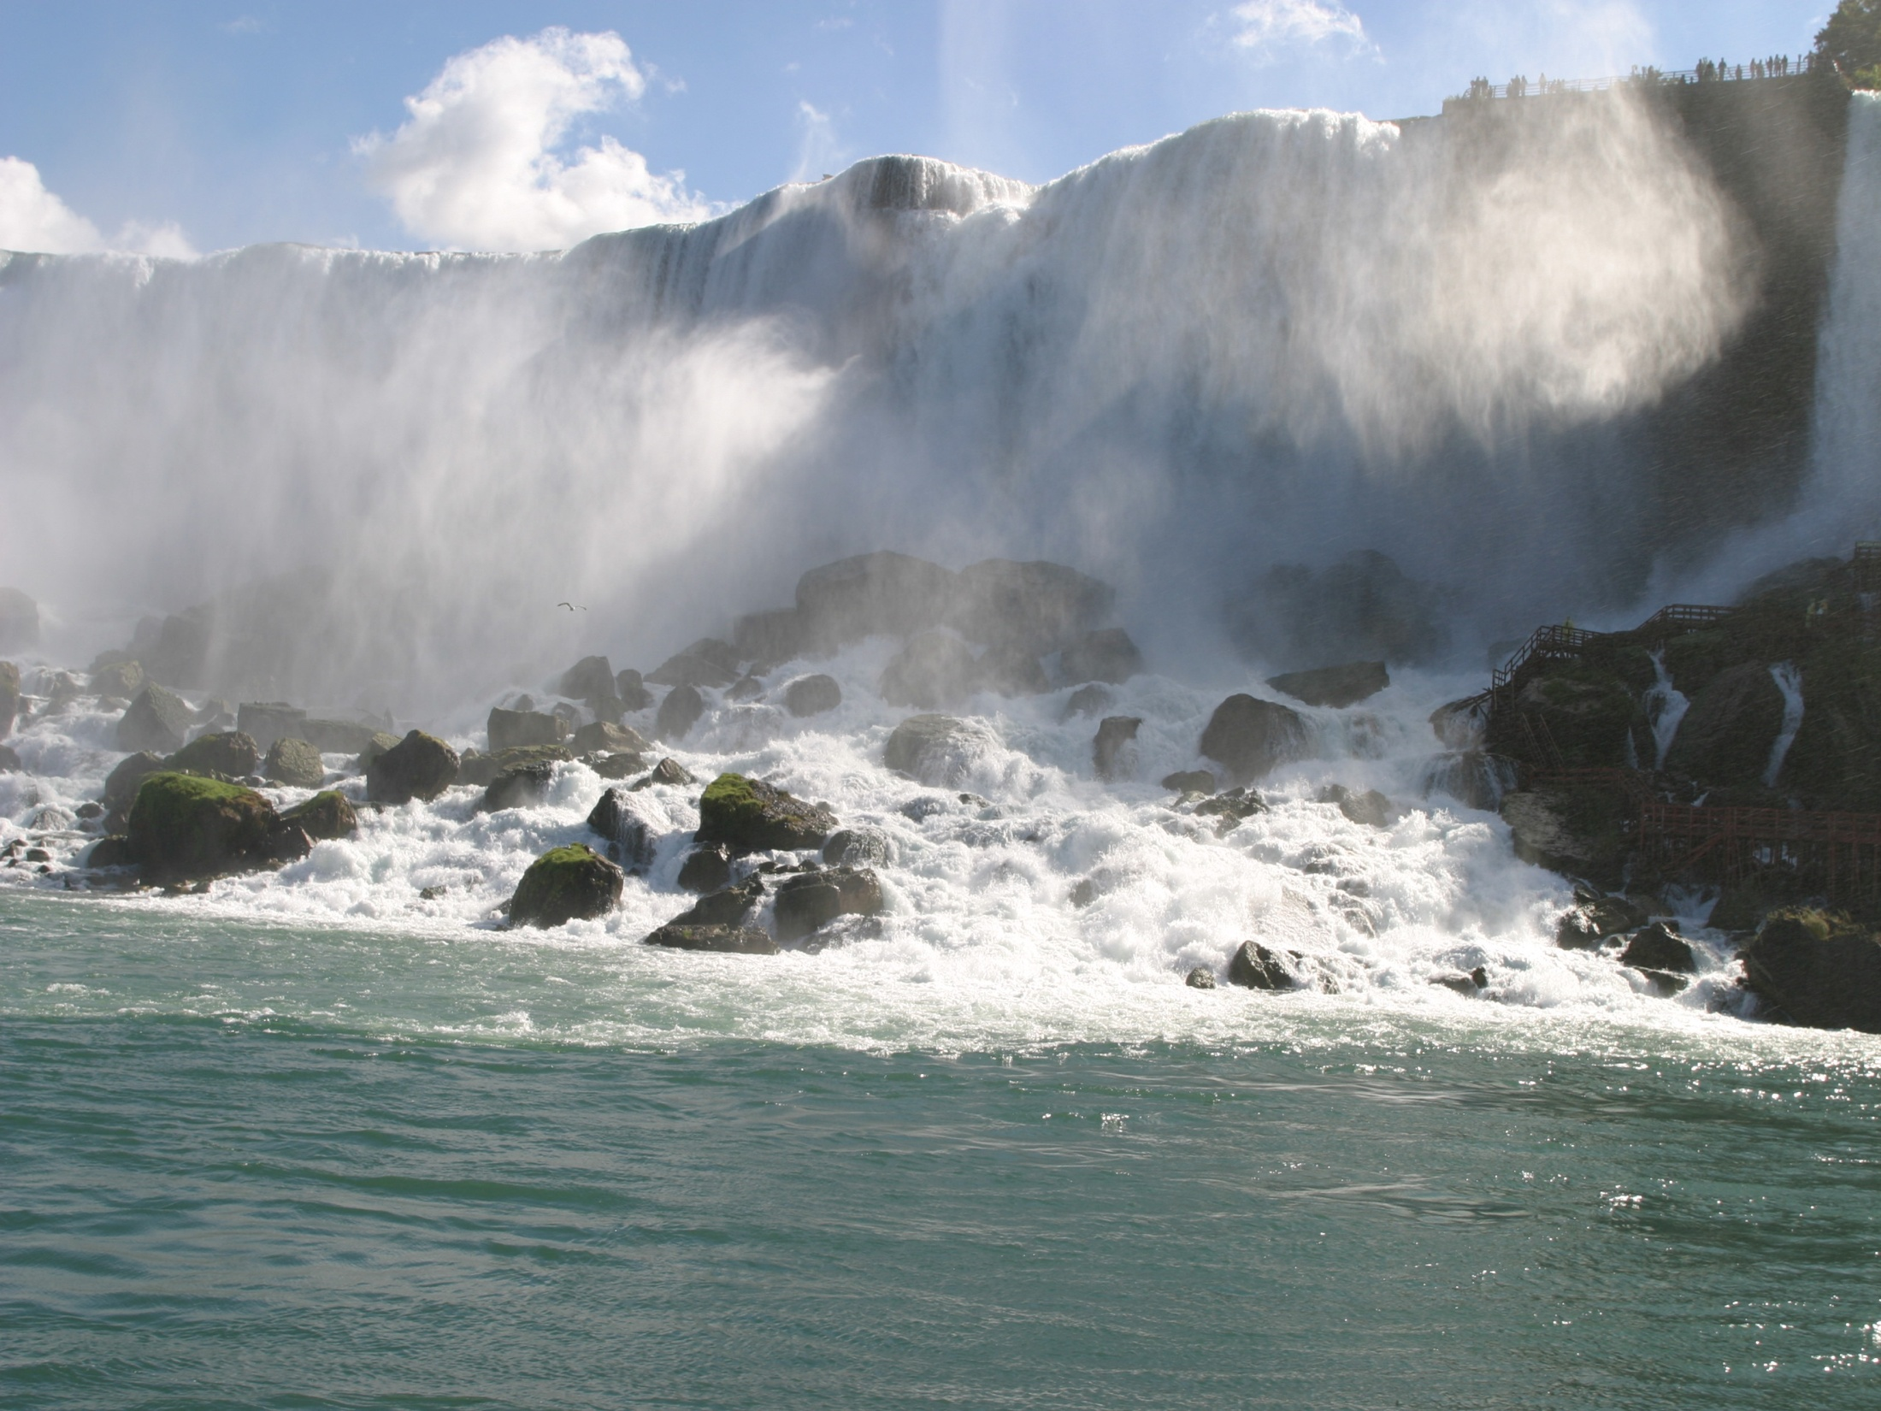
University Physics
State Electronic_5

Slide 2
☆电势与电场强度的积分关系
☆计算电场强度的几种方法
(1)电场叠加原理
熟练掌握
(2)高斯定理
☆电势与电场强度的微分关系
(3)电势梯度
☆计算电势的几种方法
熟练掌握
(1)电势与电场强
度的积分关系
(2)电势叠加原理

Slide 3
例
已知
求
（2，3，0）点的电场强度。
解
例：
计算均匀带电圆盘轴线上任一点的场强
已知：
解：

Slide 4
§8.7 静电场中的导体
一. 静电感应和静电平衡
1. 静电感应
在电场的作用下导体中出现的电荷重新分布的现象
2. 静电平衡
导体内部和表面上任何一部分都没有宏观电荷运动，我们就说导体处于静电平衡状态。
3. 导体静电平衡的条件
⊥ 导体表面

Slide 5

4. 静电平衡导体的电势
导体静电平衡时，导体上各点电势相等，即导体是等势体，表面是等势面。
a
a
b
b
二.导体上电荷的分布
由导体的静电平衡条件和静电场的基本性质，可以得出导体上的电荷分布(有外场而且导体带电)。

Slide 6
1.导体中的净电荷只能分布在导体的表面
由高斯定理
• 如果有空腔,且空腔中无电荷,则
电荷只能分布在外表面
• 如果有空腔,且空腔中有电荷,则
在内外表面都有电荷分布

Slide 7
2.静电平衡导体表面附近的电场强度与导体表面电荷的关系
设导体表面电荷面密度为
设 P 是导体外紧靠导体表面的一点,相应的电场强度为
+
+
+
+
确定电场强度 E 和电荷密度σ 的关系:
为导体外法线方向
+
+
+
+
Δ s
注意：上式中的电场是合场强。

Slide 8
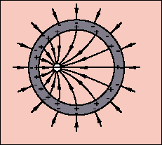
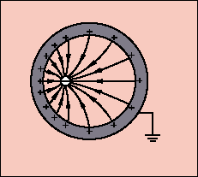
3. 静电屏蔽(腔内、腔外的场互不影响)
导体
腔外
外表面
腔内
内表面
静电屏蔽:
(1) 空腔导体不论接地与否，其内部电场不受空腔外电荷
的影响。空腔内的电场是由空腔内电荷及内壁上电荷
决定。

Slide 9
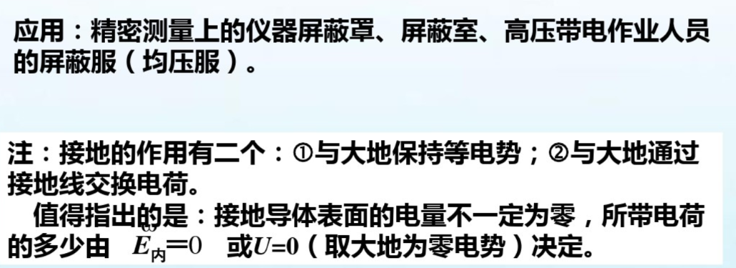
(2) 接地的空腔导体外部的电场不受空腔内电荷的影响，
而只由空腔导体外壁及外部的电荷决定。

Slide 10
4. 处于静电平衡的孤立带电导体电荷分布
孤立导体:
其它导体和带电体都离它足够远
由实验可得以下定性的结论：
尖端放电
B
导体球
孤立带电
+
+
+
+
+
C
+
+
孤立导体
+
+
A
+
+
+
+
+
+
+
+
+
+
在表面凸出的尖锐部分(曲率是正值且较大)电荷面密度较大，在比较平坦部分(曲率较小)电荷面密度较小，在表面凹进部分带电面密度最小。

Slide 11
讨论题
1.
带电导体A附近
P点
移近带电体B
问:
P点E是否改变?
改变!
是否仍成立?
成立！
不过 E 随σ 变

Slide 12
例 在无限大带电平面的电场中,平行放置
一无限大金属平板 ,设带电平面的面密
度为 .求：金属板两面电荷面密度.
E₁
解:
设金属板面电荷密度
E₂
E₀
由电荷守恒
导体体内任一点P场强为零
x
其中

Slide 13
例 金属球A与金属球壳B同心放置.
已知：球 A 半径为 R₀带电为 q ,
-q
金属壳 B 内外半径分别为
R₁ 和 R_{2,}带电为 Q .
R₀
R₂
求:(1)电量分布
(2)电场分布
R₁
(3)球A和壳B的电势
Q+q
解：(1)电量分布:
♣球 A:根据对称性,电量均匀分布在球面上,电量为q .
球壳内表面电量为: -q (均匀分布)
♣壳 B:根据高斯定律,
根据电荷守恒,球壳外表面电量为:Q +q (均匀分布)
结论:相当于在真空中的三个均匀带电的球面

Slide 14
结论:相当于在真空中的三个均匀带电的球面
(2)电场分布
-q
R₀
R₂
R₁
Q+q
(3)利用叠加原理
(无穷远为电势零点)

Slide 15
例
如图所示,导体球附近有一点电荷q 。
求
接地后导体上感应电荷的电量
解
设感应电量为Q
？
？
？
0
接地 即
由导体是个等势体
O点的电势为0 则

Slide 16
例
两球半径分别为R₁、R_{2，}带电量q₁、q₂，设两球相距很远， 当用导线将彼此连接时，电荷将如何 分布？
解
设用导线连接后，两球带
电量为
R₁
R₂
导体表面的电荷面密度与曲率半径成反比
思考
如果两球相距较近，结果怎样？

Slide 17
例
一接地无限大厚导体板的一侧有一半无限长均匀带电直线，
垂直于导体板放置，带电直线的一端距板为d，已知带电直线
上电荷线密度为
，求板面上垂足
点处的感应电荷面密度？
解：
点处的面密度
点处的电场强度
d
靠近 点
由电场叠加原理可知
取电荷元

